Slide 1
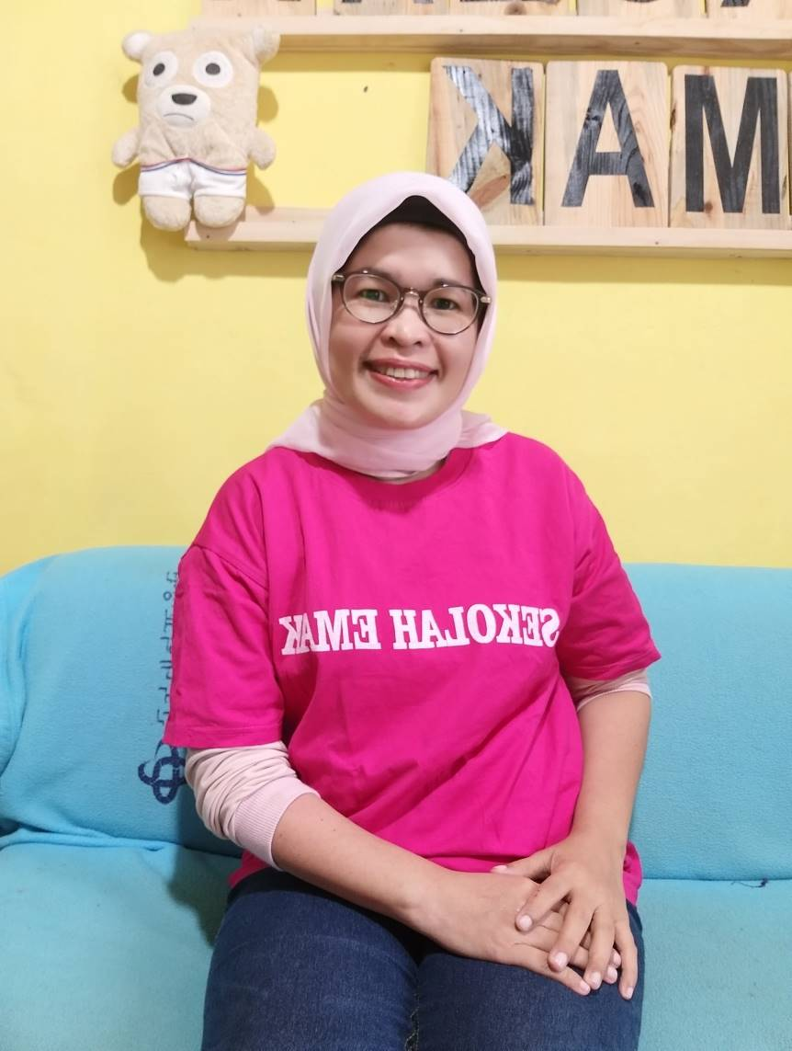
TERAPI KOMPLEMENTER DALAM KEHAMILAN (MIND, BODY THERAPY)
FEBRINA OKTAVINOLA KABAN, MKEB

Slide 3
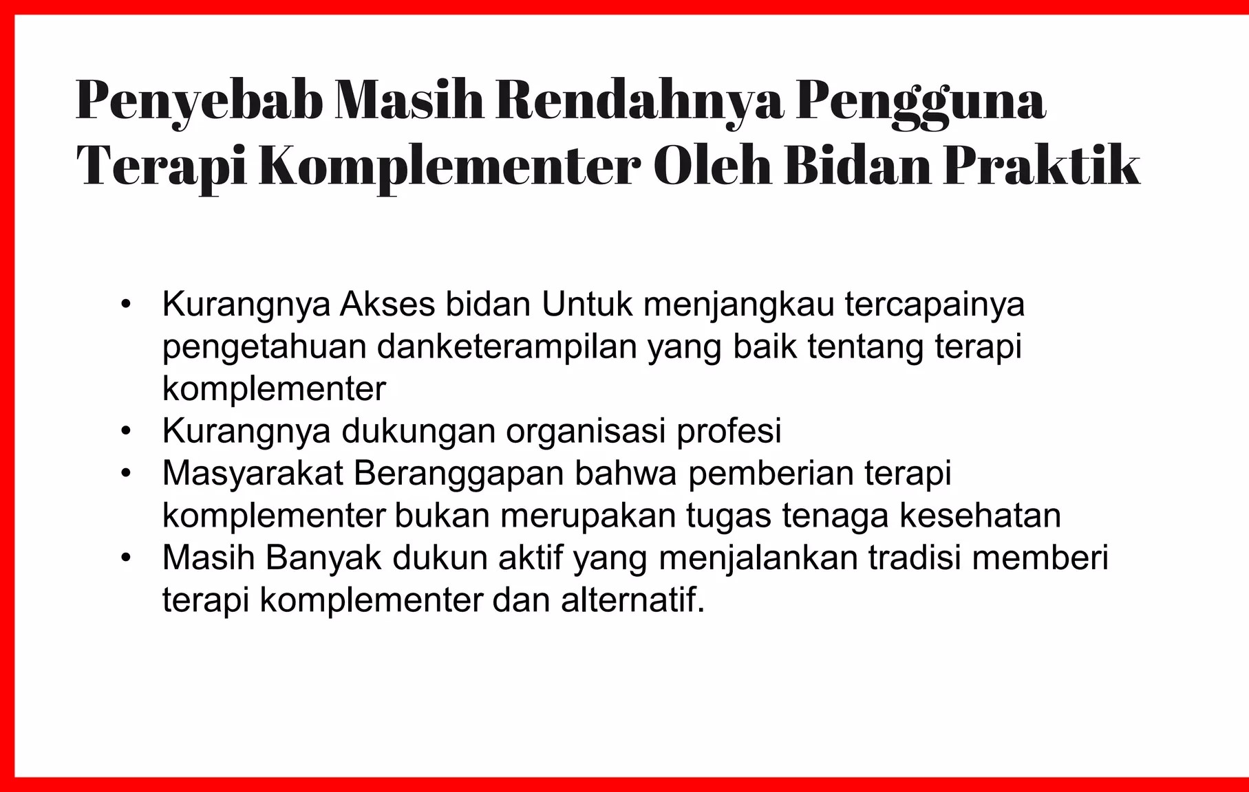

Slide 4
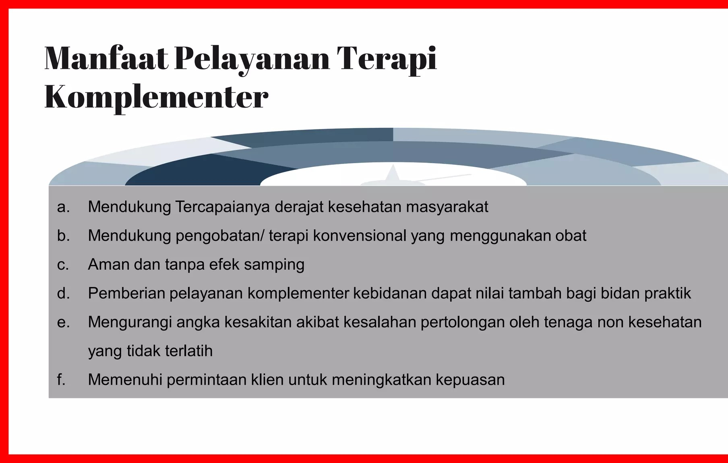

Slide 5
Berbagai Jenis
Terapi Komplementer
pada ibu Hamil

Slide 6
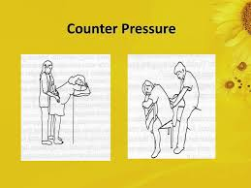
COUNTERPRESSURE
Counterpressure adalah penekanan secara stabil oleh pendamping persalinan ke daerah sacral dengan sebuah benda keras (misalnya tangan).
Aplikasi counterpressure membantu ibu mengatasi sensasi tekanan internal dan rasa nyeri dibagian bawah punggung

Slide 7
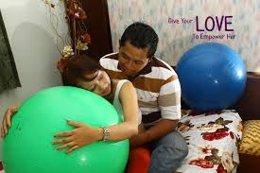
MASSAGE
Endorfin Massage
Endorphin Massage merupakan metode pemijatan dengan teknik sentuhan ringan untuk mengelola rasa sakit, membantu memberikan rasa tenang dan rasa nyaman, pada saat menjelang atau di saat proses persalinan akan berlangsung.
Manfaat
Dapat mengontrol rasa sakit yang menetap dalam tubuh
Mengendalikan emosi, frustasi, rasa stress selama persalinan
Membuat lebih rileks, mengurangi perasaan tidak nyaman selama proses persalinan
Mengatur produksi dari hormon pertumbuhan dan seks
Mengurangi gejala-gejala yang menggangu nafsu makan
Meningkatkan sistem kekebalan tubuh
Memperlambat proses penuaan

Slide 8
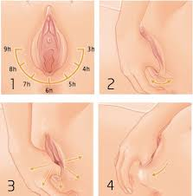
MASSAGE
Perineum Massage
Pijat perineum adalah memberikan stimulasi pada bagian perineum (kulit tipis antara anus dan vagina) untuk menghindari robekan perineum saat melahirkan.
Manfaat pijat perineum di antaranya:
Mencegah robekan jalan lahir atau ruptur perineum
Melatih pernapasan saat otot perineum meregang dan menimbulkan rasa sakit
Membuat proses pemulihan pasca-persalinan menjadi lebih cepat
Membuat jalan lahir lebih fleksibel saat persalinan normal
Melatih pikiran dan tubuh rileks saat otot perineum meregang

Slide 9
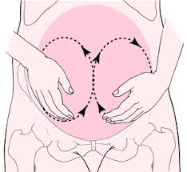
MASSAGE
Massage Eufflerage
Massage effleurage adalah bentuk massage dengan menggunakan telapak tangan yang memberi tekanan lembut ke atas permukaan tubuh dengan arah sirkular secara berulang (Reeder, et al., 2012)

Slide 10
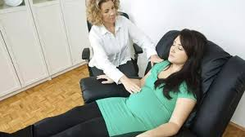
HIPNOTERAPI KEHAMILAN
Hipnoterapi merupakan sebuah penyembuhan dengan hipnotis. Hipnoterapi merupakan cabang ilmu psikologis yang mempelajari manfaat sugesti untuk mengatasi masalah pikiran, perasaan, dan perilaku, dengan memberikan sugesti positif kepada pikiran bawah sadar.

Slide 11
PIJAT INDUKSI/KONTRAKSI

Slide 12
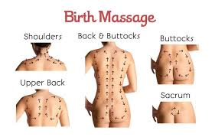
PIJAT INDUKSI
Akupresur adalah metode akupuntur tanpa jarum yang berasal dari pengobatan tradisional China. Metode akupresur menggunakan tangan untuk memijat bagian-bagian tubuh tertentu pada titik-titik akupuntur
Akupresur dapat memudahkan proses persalinan karena meningkatkan efektivitas kontraksi pada uterus. Akupresur juga membantu memproduksi hormon endorpine yang berfungsi mengurangi rasa sakit.

Slide 13
PRENATAL YOGA CLASS

Slide 14
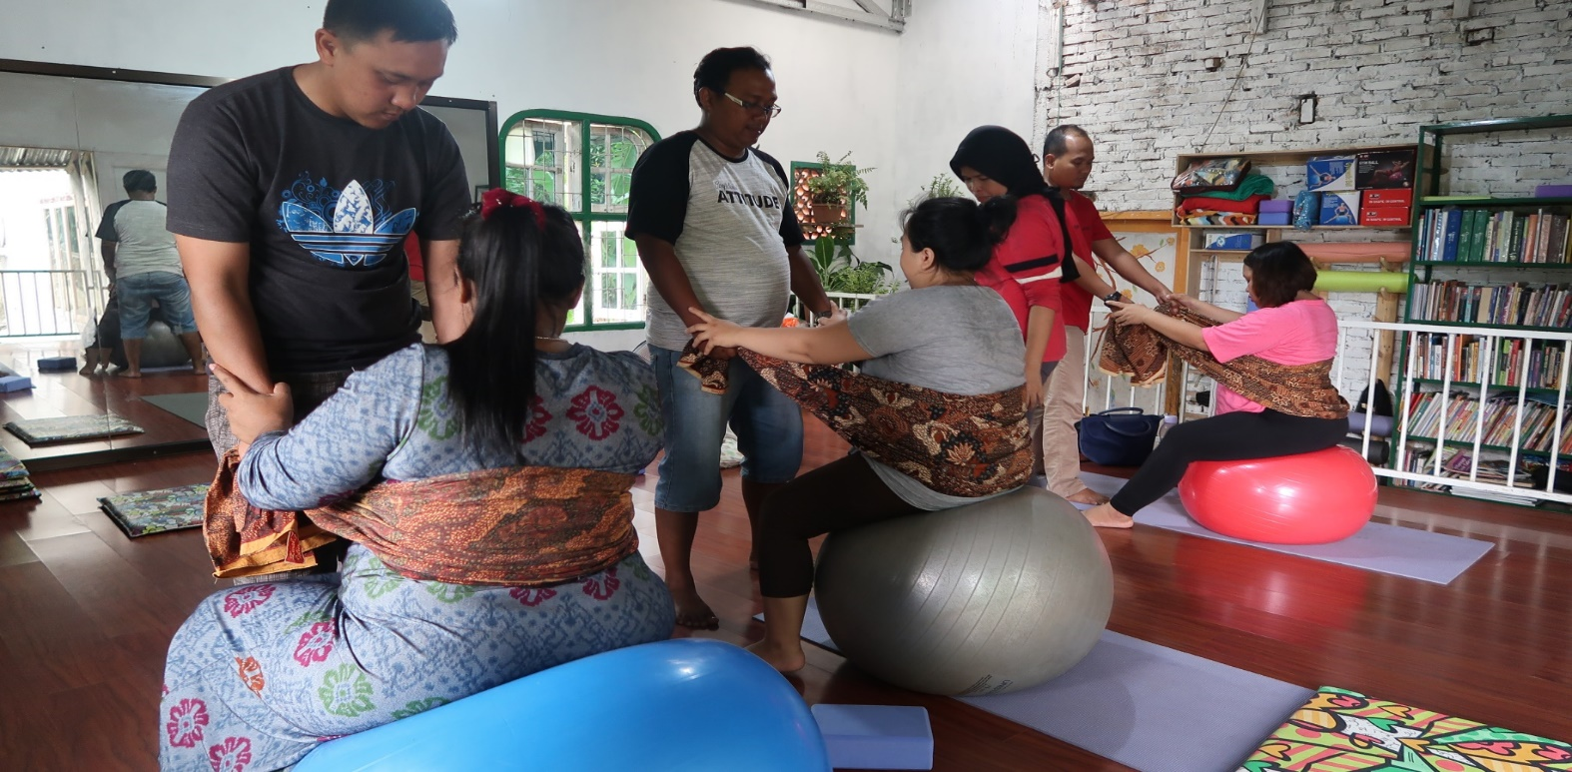

Slide 15
Prenatal Yoga Adalah
Tujuan prenatal yoga adalah mempersiapkan ibu hamil secara fisik, mental dan spiritual untuk proses persalinan. Dengan persiapan yang matang, kepercayaan diri ibu akan tumbuh dalam menghadapi persalinan (pratignyo T, 2014)
Prenatal yoga adalah salah satu jenis modifikasi dari hatha yoga yang disesuaikan dengan kondisi hamil.

Slide 16
Manfaat Yoga dalam kehamilan
Membangun kekuatan tubuh
Mengurangi keluhan fisik
Mengurangi gejala psikis, seperti cemas, stress dan depresi.
Mendukung persalinan normal
Mempercepat pemulihan pasca lahiran
dll

Slide 17
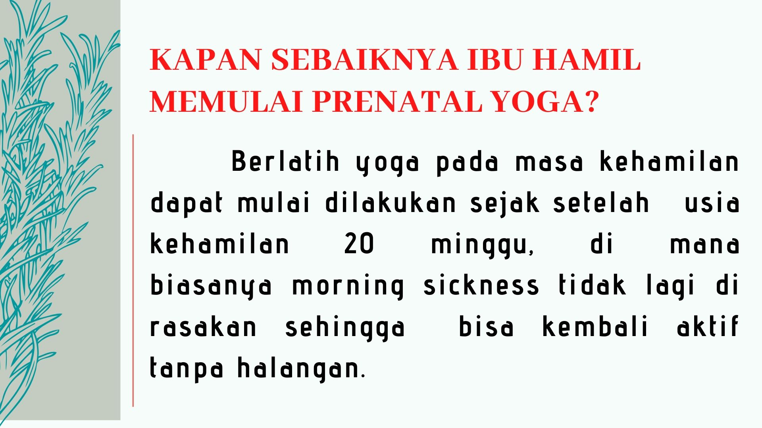

Slide 18
Tips aman melakukan prenatal yoga:
Konsultasi dengan Dokter/ Bidan
Jangan melakukan gerakan yoga yang dilarang untuk ibu hamil
Istirahat yang cukup
Perbanyak minum air putih
Terapkan pola diet yang sehat
Lakukan dalam kondisi perut terisi tetapi bukan sesaat sehabis makan
Rilekskan pikiran
Pastikan kelas yoga yang diikuti adalah prenatal yoga dengan instruktur bersertifikat
Jika melakukan yoga hamil di rumah, lakukan gerakan-gerakan yang sudah terbukti aman
Lakukan di tempat yang tenang (bila di rumah)
Jangan lakukan yoga hamil dengan suhu panas (Hot yoga tidak boleh untuk ibu hamil)
Lakukan gerakan secara hati-hati agar postur Anda tidak bergerak pada posisi yang berbahaya
Jangan melakukan yoga secara berlebihan
Berhenti segera apabila Anda merasakan tanda-tanda ketidaknyamanan

Slide 19
Tanda-tanda yoga hamil harus dihentikan
Hentikan yoga hamil jika Anda merasa nyeri dada, sesak napas, pusing atau sakit kepala,
sakit perut, mual, muntah, merasa ingin pingsan, bercak dari vagina, tubuh menggigil, atau kontraksi.
Segeralah memeriksakan diri dokter kandungan.

Slide 20
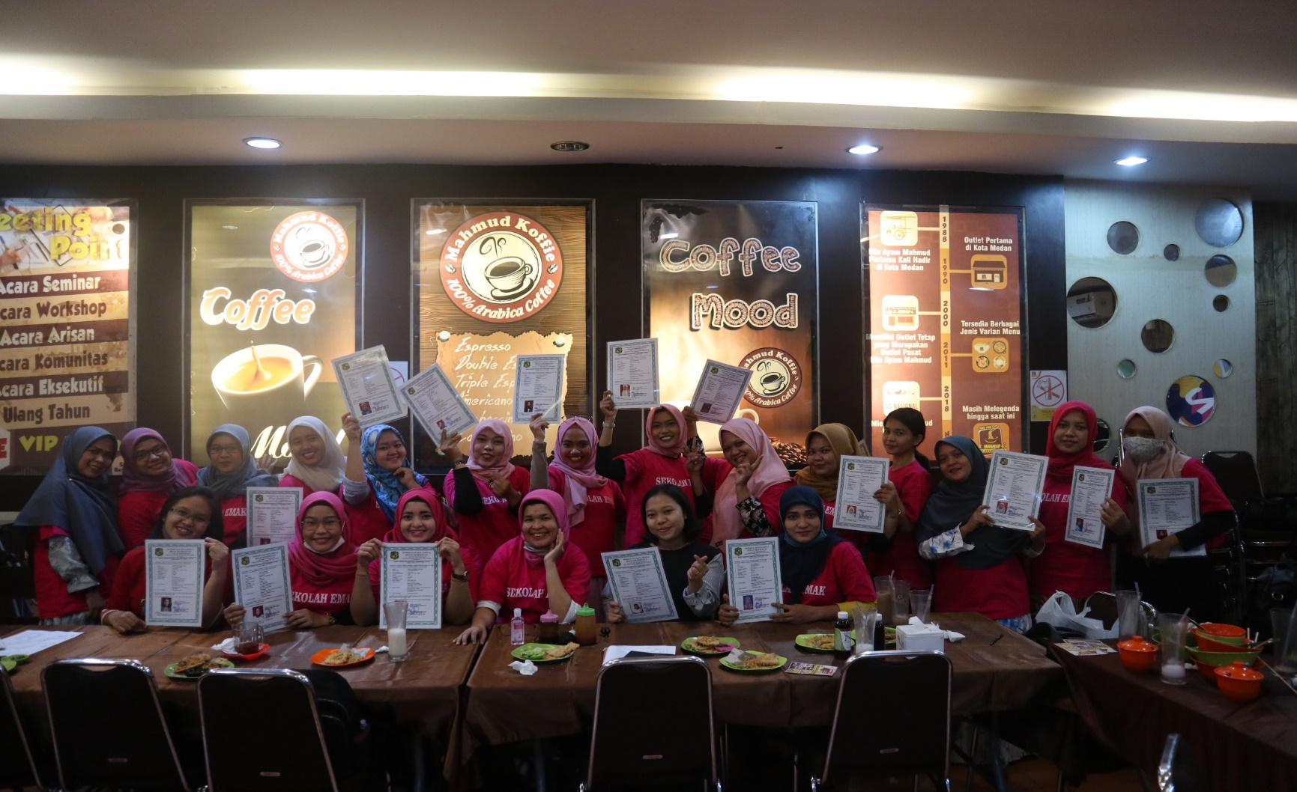
THANK YOU

